Slide 1

Technologie und Architektur
Web-Überleitungstool für CHOP-Kataloge
Präsentation von Florin Achermann
Im Team mit Lena, Marula, Martin und Merlin

Slide 2
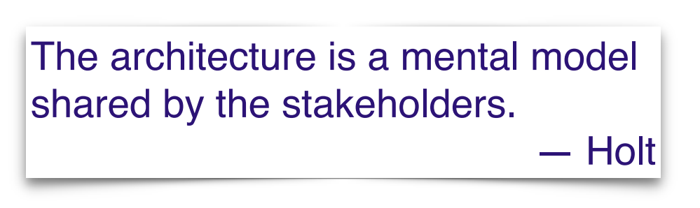
Ablauf und Inhalt
Tech-Stack
Vertiefung Ruby on Rails
Dataflow

Slide 3



Erinnerung an Aufgabe
«Webüberleitungstool für CHOP-Kataloge»
Veröffentlicht CHOP-Katalog
Muss Unterschiede zu vorherigen Jahren finden

Slide 4
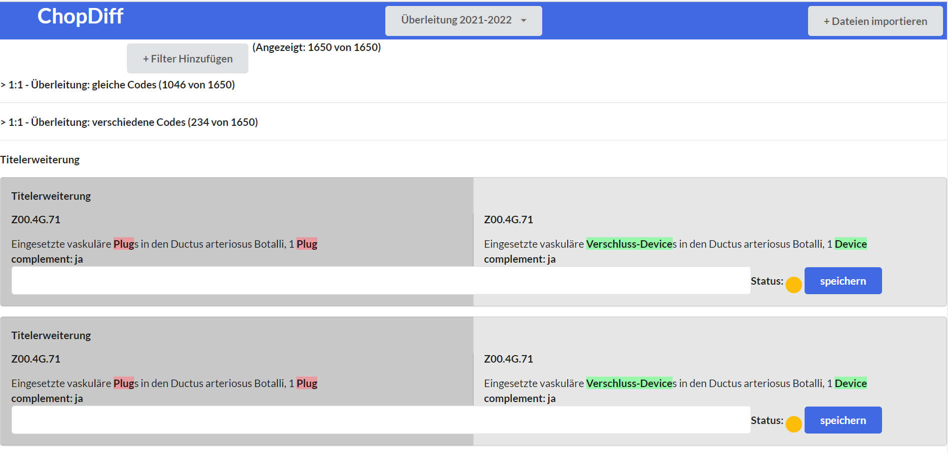

Slide 5




Tech-Stack

Slide 6

Ruby
Erschienen 1995
Quelloffen
Objektorientiert
extensives Paketverwaltungssystem «Gems»
gem install roo

Slide 7

Ruby on Rails
Webframework
Erstmals erschienen 2004
Geprägt von Prinzipien wie
«Don’t repeat yourself»
«Konvention vor Konfiguration»

Slide 8



Model View Controller
Model
POST
Controller
.tsx
View

Slide 9

Active Record & Object Relational Mapping
Brücke zwischen OOP $↔$ relationalen Datenbanken
Model
ActiveRecord
SELECT * FROM
catalogs;
catalogs = Catalog.all

Slide 10
«Konvention vor Konfiguration» & «Don’t repeat yourself (DRY)»
$ bin/rails generate model Catalog year:integer
Was im Hintergrund durch Konvention und DRY passiert ist:
generiert eine Tabelle catalogs in DB
erstellt Spalten für id, year
erstellt Klassen und Methoden für ActiveRecord
catalog = Catalog.new(year: 2022)

Slide 11
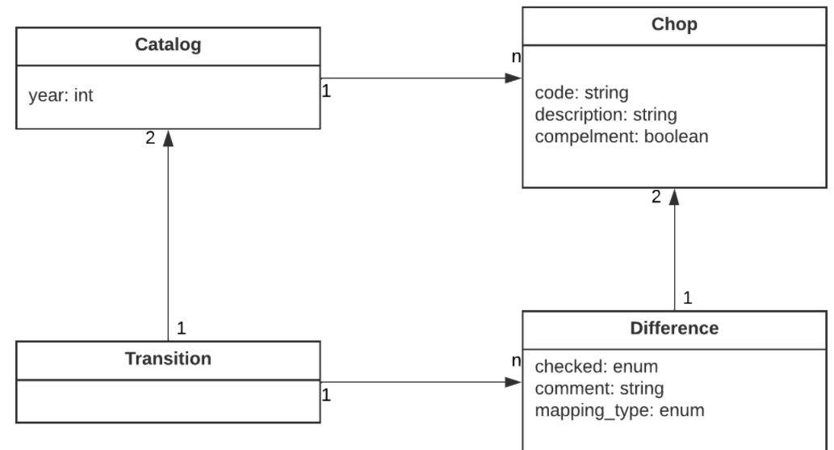
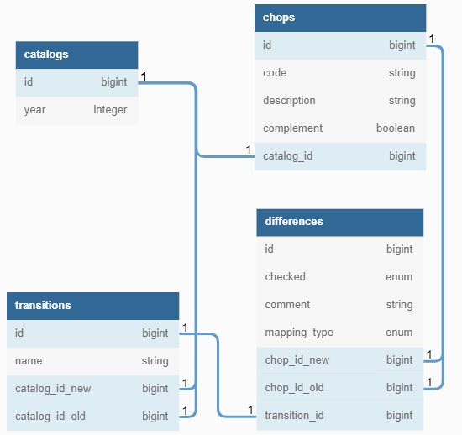
Datenbank ist in 3NF
Einfacher Grund: Fast keine funktionalen Abhängigkeiten
Keine Redundanzen
Keine Einfüge-/Änderungs-/Löschanomalien

Slide 12
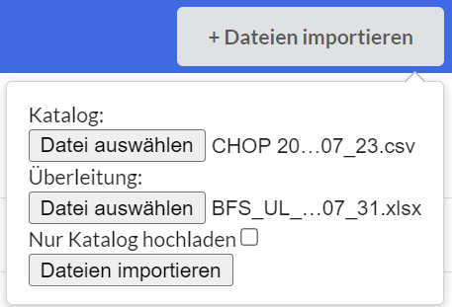
Dataflow
API-Endpoint
Controller
POST
Controller berechnet in ständiger Abgleichung mit DB die Differences

Slide 13
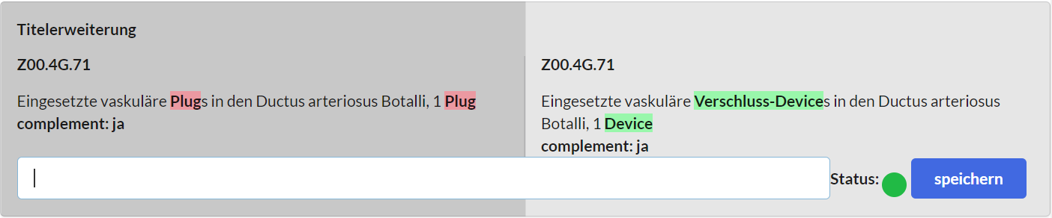

Dataflow
GET
JSON
API-Endpoint
Controller
Difference.find(:id)

Slide 14

Fragen?

